Slide 1

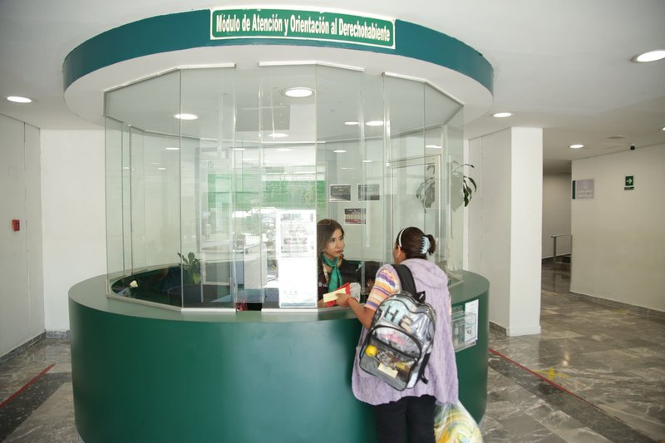
HGP 3A MAGDALENA SALINAS
Antigüedad
Población
CIUDAD DE MÉXICO
81
años
0
(1945)
personas
Inicio de Operación
Cartera de servicios
284
Camas Totales
204 camas censables
10 camas en cuidados intensivos
80 camas no censables
19 consultorios de especialidad
8 peines de laboratorio
4 quirófanos
Equipo relevante
2 Mastógrafo digital
2 Rayos x
9 Ultrasonido
7 especialidades
Especialidades con mayor productividad
1. Ginecología
2. Obstetricia
3. Pediatría Médica
4. Clínica de displasia
5. Oncología Ginecológica
6. Cirugía Pediátrica
7. Medicina Materno Fetal

Slide 2
FOTO 1
HGP 3A MAGDALENA SALINAS
CIUDAD DE MÉXICO
Plantilla de personal
1,617
total
367
519
731
médicos
enfermeras
Otras categorías
FOTO 2
Día típico
892
atenciones
615 | Consultas Especialidades | 176 | Urgencias
27 | Cirugías | 15 | Partos Atendidos
59 | Egresos
FOTO 3
Productividad
61,214
semana 18, 26 de Abril 2026
total
49,216 | Consultas Especialidades | 6,531 | Urgencias
3,274 | Cirugías | 2,193 | Egresos
FOTO 4
 | 2025 | Aumento 2025 vs 2024 | 2026 | Meta 2026 | % avance anual
Consulta Especialidad | 133,359 | 17,788 | 49,216 | 111,690 | 44%
Cirugía | 9,148 | 270 | 3,274 | 10,350 | 32%

